Slide 1

电子商务创业策划书
电子商务094班-第五小组

Slide 2

组长：王芳
小组成员： 金萍 林艳 周小燕 张鑫 鲍骏
Ppt制作：金萍 林艳 周小燕
发言人： 王芳

Slide 3

市场分析
策划主题
策划目的
策划内容
产品优势
解决方案

Slide 4

市场分析
宁波公交IC卡累计销售总数目前已超过了150万张，然而有不少市民反映充值并不方便，经常看到排长队的情况。办卡时需要提供各种证明，也给市民带来不便。比如，办理中小学生特惠卡时，在提供户口簿的同时，还需要提供学校证明。实际上，有了户口簿，就应该可以知道办理对象的情况了。

Slide 5
宁波市公交IC卡售卡充值地点：
上午：7:45 —— 11:30 下午：12:00 —— 5:00
公交IC卡管理中心：（联丰民丰路11号）
黄鹂充值点： （黄鹂公交车站）
高塘充值点： （高塘公交车站）
曙光充值点： （曙光公交车站）
三院充值点： （三院公交车站）
体育馆充值点： （体育馆公交车站）
双东坊充值点： （双东坊公交总公司）

Slide 6
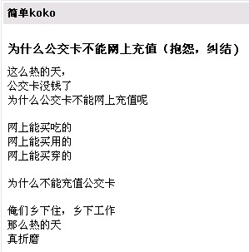
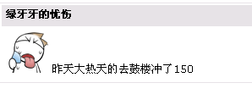

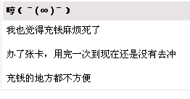

来自网友的抱怨

Slide 7
现在公交卡丢失问题
每台POS机上都有一个黑名单列表. 你挂失了,你的卡就被列入黑名单了.下次有人刷的时候,就被POS机拒绝了. 但是这里面会有一个时间差. 挂失和同步黑名单一般不是实时的.所以中间的损失是不负责的. 还有就是丢失后，无法补办卡，钱也就像丢了钱包一样，找不回了。

Slide 8
策划主题：
实现网上充值公交卡，享受便捷服务
策划目的：
通过这次策划，解决宁波市民充值公交卡烦，不便等问题。

Slide 9
目前可以简化公交卡充值的有关方法：
方案一
公交卡贴膜充值
发明一种带磁性的贴膜，内含数字信息。
使用时，将此膜贴于公交卡或读卡器上，读 卡器会自动将贴膜中的信息识别，并将其中的金额充入公交卡中。
这样，广大公交卡用户就可以在商店买到这种充值卡的贴膜，而免去了排队充值的等待时间。
存在的问题：每次都要去买贴膜，浪费了资金也浪费时间精力，还可能会对环境造成污染。

Slide 10
方案二
用手机为公交卡充值：
发手机短信“30＃某数字串”至某规定的“ID”，就可为以“某数字串”为唯一卡号的公交卡充值30元，同时系统自动扣除该手机30元话费。也可打电话充值，方法雷同。
存在的问题：
手机里花费不够还要先冲值手机话费，如果手机丢了，刚好有需要公交卡坐车，卡里没钱怎么办？如果发错数字了怎么办？

Slide 11
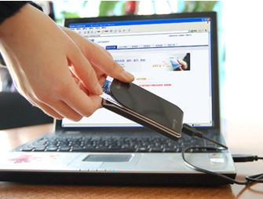
目前实现网上充值的在
哈尔滨有一个成功案例
将便携充值终端与电脑连接好，将公交IC卡放置于终端上，随后，登录都都宝公交卡在线充付平台网站，按程序填写邮箱、终端号后顺利注册账号，填写想要缴纳金额后便到网上银行付款，付款成功后，充值完毕，全程只需3分钟。

Slide 12
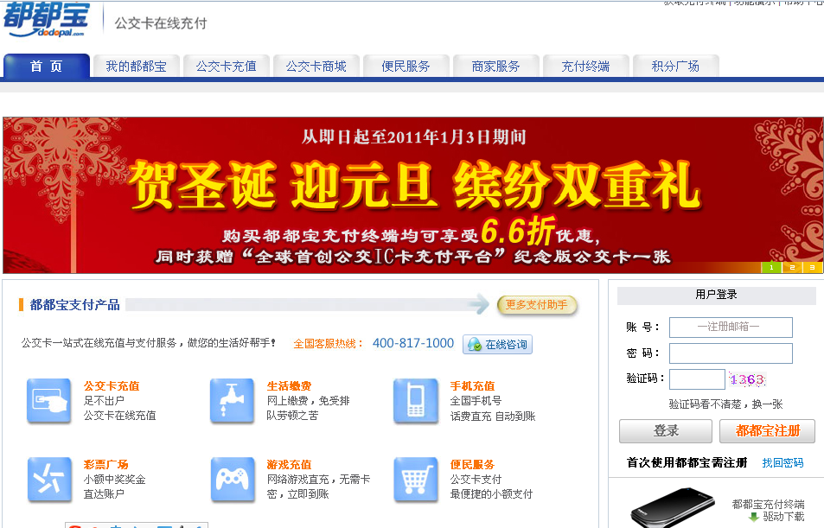

Slide 13
策划内容
建立一个充值公交卡的充值网站和一个充值工具。宁波市市民、学生都可以在这个网站上进行充值。
在去办卡的时候会随机发放一系列号码：市民卡、学生卡、老年卡是分开的，就是说序列号不同。

Slide 14
优势
1.原来大家浪费很多时间跑这跑那充公交卡，有了这个措施后，可以节约市民及高校学生的时间，更加快捷方便，减少不必要的麻烦，提高了效率。
2.使用这个措施后，公交卡丢失后，挂失时可以直接冻结卡里的钱，不会造成钱的丢失，挂失后还可到发卡地点补办一张卡。

Slide 15
待解决问题
怎样实现公交卡的网上充值？？
1、需要移动网络，如无线网络
2、充值工具

Slide 16
现在的公交卡为什么不能在网上进行充值的原因：
学校饭卡的刷卡机是联网的，你消费的时候只是读取你卡上的帐号，然后通过网络到服务器上读取金额，因为金额都是保存在服务器上的，像手机话费也是一样，金额都是保存在服务器上的，这种就可以网上充值，充值后在服务器上改写金额。而公交卡是不一样的，车上的刷卡机没有联网，不能从服务器上读取金额，所有只能把金额保存在你的卡上，也就是说充值的时候必须对你的卡进行操作，没有卡就没法充值。当你每次在公交车刷卡的时候，刷卡机会自动记录一条刷卡记录，这条记录包括了你的卡号、原金额、扣款金额、余额，扣款时间等信息，这些信息会在公交车回场后，导入到服务器上，同时也会把服务器上挂失信息导入到刷卡机上，这样一来就可以在服务器查到你公交卡刷卡记录，同时已经挂失的卡也就不能在公交车上刷了！公交卡一般使用的卡又称非接触式IC卡,一般都是M1卡.存钱的又称电子钱包.电子钱包电子钱包,这张卡的作用就是一个钱包,钱包里面的钱就是卡里面的一个数字,你的钱包丢了,里面的钱当然也没有了,不可能问银行去要,所以这个卡丢了,电子钱包里面的钱也没了(这个跟银行卡完全两个概念)
读写非接触式卡的都是需要硬件设备的(POS机),否则谁知道你卡里面有多少钱啊.(不同于银行卡,报一个卡号后台查询一下好了)

Slide 17
硬件条件不允许.
如果按照卡的使用方式,基本可以分为两种,在线使用和离线使用.
所谓在线使用就好比银行卡,是需要跟银行的服务器做通讯的,没有网络一切都白搭.
离线使用就好比是公交卡,不需要跟公交公司的服务器通讯的. 那么你的钱在哪里呢?
需要实时通讯的很好理解,你的余额是存在银行的服务器上的.这类卡卡上只有一个卡号或者类似卡号的东西. 卡丢了,钱不会丢. 只是做了一个逻辑关联. 消费的时候只是在你后台的帐户上扣掉一笔即可.
公交卡的钱是在卡上的每次充值或者消费,都是要通过前面的POS机写到你的卡里面的, 如果卡丢了,里面的钱基本也找不回来了
公交卡一般使用的卡又称非接触式IC卡,一般都是M1卡.存钱的又称电子钱包.电子钱包电子钱包,这张卡的作用就是一个钱包,钱包里面的钱就是卡里面的一个数字,你的钱包丢了,里面的钱当然也没有了,不可能问银行去要,所以这个卡丢了,电子钱包里面的钱也没了
读写非接触式卡的都是需要硬件设备的(POS机), 没有POS机你怎么充值呢?

Slide 18
解决方案：
1、实现银行与公交公司的联通
2、有可以实现对公交卡充值的工具
3、一个充值的网站

Slide 19
1、联通公交公司和银行，实现资金的流动。
网络支付的概念：指客户、商家、网络银行之间使用安全电子手段，把新型支付工具（电子现金，银行卡，电子支票）的支付信息通过网络安全传递到银行相应的处理机构，从而完成支付的整个过程。
要实现公交卡的网上充值就必须要实现网上转账和支付功能，通过网上银行，把银行卡里的钱充值到公交卡里去。这就需要银行的服务器与公交公司的服务器联通，实现信息的传递，记录。

Slide 20
2、有可以实现对公交卡充值的工具
哈尔滨采取了一个叫做便携充值终端的充值工具实现了充值，但是，他的成本很高，顾客购买一个价格在200-300之间，按照目前的消费水平，很多市民是不愿意花这么多的钱去购买一个充值工具的。
我们试图在公交卡上安装一个芯片，芯片上有搜索网络工具，可以进行联网（可拆卸），这个芯片可以利用现在的读卡器读出他的数据信息，进入充值网站的页面，然后就可以实现网络充值了。当你丢失公交卡后，在次进入充值页面，进行冻结账户，因为实现了移动网络和无线网络，所以当你进行冻结后，信息自动传输到公交化、公司和银行的服务器上，进行相应的处理。挂失之后，再到办理公交卡的地方进行办理。

Slide 21
3、一个充值的网站
可以建立一个新的网站，也可以利用现在公交公司的网站进行改进。用户充值时先进行用户注册，注册信息在你办理公交卡的时候，公交公司已经将你的信息输入到服务器上，你只要进行注册，这个账户就会与你的公交卡和银行建立起联系，（就像你注册淘宝账户，支付时与网上银行联系一起来一样）。此时输入你的公交卡号，和你的序列号（在你办理公交卡时，公交公司为你提供的，用来辨别你的公交卡类别）进行充值，系统会自动连接到网银或者支付宝，然后选着你要银行输入支付密码，就可以充值了！

Slide 22
相比哈尔滨公交卡的优点：
1、节约成本，不会造成市民经济负担
2、保护环境，不会造成环境污染。使用过的芯片可以进行回收再利用。
3、及时进行账户冻结，不会造成经济损失

Slide 23
目前所需资源：
1、芯片的制作和新的公交卡的制作
2、无线网络的实现

Slide 24

谢谢观看

